Slide 1
Calcul
Ca5
bis
La division par un nombre à plusieurs chiffres.

Slide 2
Aujourd’hui, nous allons travailler en calcul. Nous allons revoir comment diviser un nombre par un nombre à plusieurs chiffres.

Slide 3
C’est pas facile au début, c’est pourquoi il faut bien suivre toutes les étapes !

Slide 4
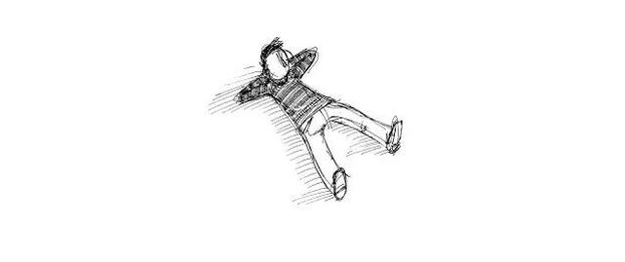
Mais c’est comme tout, avec un peu d’entrainement, on y arrive très bien !

Slide 5
La technique pour diviser par un nombre à deux chiffres est la même que lorsqu’on souhaite diviser par un nombre à un seul chiffre. On peut se simplifier le travail en écrivant d’abord la table du nombre à deux chiffres par lequel on veut diviser.
Si je veux diviser 654 par 23, je peux commencer par écrire ma table de 23 :
23 x 1 = 23 23 x 6 = 138
23 x 2 = 46 23 x 7 = 161
23 x 3 = 69 23 x 8 = 184
23 x 4 = 92 23 x 9 = 207
23 x 5 = 115

Slide 6
Très important !
Bien placer les points au quotients comme pour la division à 1 seul chiffre !
 |  | c | d | u
 |  | 6 | 5 | 4 |  |  | 2 | 3
 |  |  |  |  |  |  | . | .

Slide 7
En 65 combien de fois 23 ?
 |  | c | d | u
 |  | 6 | 5 | 4 |  |  | 2 | 3
 |  |  |  |  |  |  | . | .

Slide 8
En 65 combien de fois 23 ?
Je cherche dans la table de 23, ce qui se rapproche le plus de 65 sans le dépasser.
 |  | c | d | u
 |  | 6 | 5 | 4 |  |  | 2 | 3
 |  |  |  |  |  |  | . | .

Slide 9
En 65 combien de fois 23 ?
Je cherche dans la table de 23, ce qui se rapproche le plus de 65 sans le dépasser.
C’est 23 x 2 = 46
 |  | c | d | u
 |  | 6 | 5 | 4 |  |  | 2 | 3
 |  | 4 | 6 |  |  |  | 2
 |  |  |  |  |  |  | . | .

Slide 10
Je soustrais et je baisse le 4.
 |  | c | d | u
 |  | 6 | 5 | 4 |  |  | 2 | 3
 | - | 4 | 6 |  |  |  | 2
 |  | 1 | 9 | 4 |  |  | . | .

Slide 11
En 194 combien de fois 23 ?
Je cherche dans la table de 23, ce qui se rapproche le plus de 194 sans le dépasser.
C’est 23 x 8 = 184
 |  | c | d | u
 |  | 6 | 5 | 4 |  |  | 2 | 3
 | - | 4 | 6 |  |  |  | 2 | 8
 |  | 1 | 9 | 4 |  |  | . | .
 |  | 1 | 8 | 4

Slide 12
Je soustrais.
Résultat :
654 : 23 ?
Quotient = 28
Reste = 10
654 = (23 x 28) + 10
 |  | c | d | u
 |  | 6 | 5 | 4 |  |  | 2 | 3
 | - | 4 | 6 |  |  |  | 2 | 8
 |  | 1 | 9 | 4 |  |  | . | .
 | - | 1 | 8 | 4
 |  |  | 1 | 0

Slide 13
Jusque là, c’est facile !
D’ailleurs, les CM1, vous vous arrêtez là.
Les CM2, on continue…

Slide 14
Le problème, avec la méthode que je viens d’expliquer, c’est que c’est long de construire la table.
On va donc apprendre une méthode plus experte.
Mais là, il faut travailler absolument avec…

Slide 15
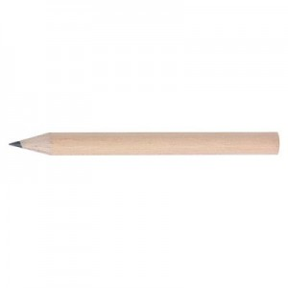
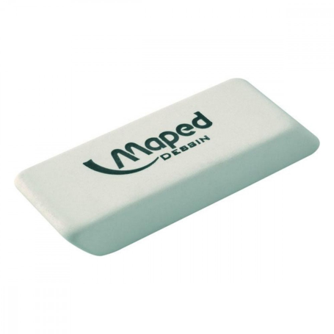
Un crayon à papier et une gomme !
Eh oui, il va falloir faire des essais et accepter de se tromper et de recommencer.

Slide 16
Effectuons la division suivante :
2 762 : 34 ?
Très important !
Bien placer les points au quotients comme pour la division à 1 seul chiffre !
 | um | c | d | u
 | 2 | 7 | 6 | 2 |  |  | 3 | 4
 |  |  |  |  |  |  | . | .

Slide 17
Effectuons la division suivante :
2 762 : 34 ?
En 276, combien de fois 34 ?
C’est trop dur, alors j’enlève le dernier chiffre de chaque nombre.
Ce qui donne
En 27, combien de fois 3 ?
Là, je connais bien la table de 3, alors c’est facile !
27 = 3 x 9
Je place 9 au quotient.
 | um | c | d | u
 | 2 | 7 | 6 | 2 |  |  | 3 | 4
 |  |  |  |  |  |  | 9
 |  |  |  |  |  |  | . | .

Slide 18
Effectuons la division suivante :
2 762 : 34 ?
Je reviens à 34 et je le multiplie par 9.
9 x 4 = 36
J’écris 6 sous le 6 de 276 et je retiens 3 dans ma tête.
9 x 3 = 27
Plus ma retenue, ça fait 30
 | um | c | d | u
 | 2 | 7 | 6 | 2 |  |  | 3 | 4
 | 3 | 0 | 6 |  |  |  | 9
 |  |  |  |  |  |  | . | .

Slide 19
Effectuons la division suivante :
2 762 : 34 ?
PROBLEME !
Je ne peux pas faire la soustraction car le nombre du haut est plus petit que le nombre du bas.
 | um | c | d | u
 | 2 | 7 | 6 | 2 |  |  | 3 | 4
 | 3 | 0 | 6 |  |  |  | 9
 |  |  |  |  |  |  | . | .

Slide 20
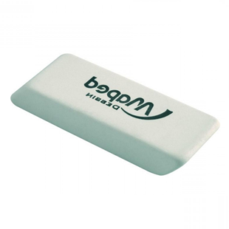
Effectuons la division suivante :
2 762 : 34 ?
PROBLEME !
Alors, ce n’était pas 9, il faut donc que j’efface !
 | um | c | d | u
 | 2 | 7 | 6 | 2 |  |  | 3 | 4
 | 3 | 0 | 6 |  |  |  | 9
 |  |  |  |  |  |  | . | .

Slide 21
Effectuons la division suivante :
2 762 : 34 ?
PROBLEME !
Alors, ce n’était pas 9, il faut donc que j’efface !
 | um | c | d | u
 | 2 | 7 | 6 | 2 |  |  | 3 | 4
 |  |  |  |  |  |  | . | .

Slide 22
Effectuons la division suivante :
2 762 : 34 ?
Le bon sens voudrait donc que j’essaie avec 8…
Mais je vais essayer d’abord par 7 pour vous montrer ce que ça fait.
 | um | c | d | u
 | 2 | 7 | 6 | 2 |  |  | 3 | 4
 |  |  |  |  |  |  | 7
 |  |  |  |  |  |  | . | .

Slide 23
Effectuons la division suivante :
2 762 : 34 ?
Je multiplie 34 par 7.
7 x 4 = 28
J’écris 8 sous le 6 de 276 et je retiens 2 dans ma tête.
7 x 3 = 21
Plus ma retenue, ça fait 23
 | um | c | d | u
 | 2 | 7 | 6 | 2 |  |  | 3 | 4
 | 2 | 3 | 8 |  |  |  | 7
 |  |  |  |  |  |  | . | .

Slide 24
Effectuons la division suivante :
2 762 : 34 ?
Je fais ma soustraction :
276 – 238 = 38
C’est là qu’il faut être très vigilant !
S’il me reste 38, cela veut dire que j’aurais pu faire un paquet de 34 en plus !
Le reste doit toujours être plus petit que le diviseur !
A chaque fois que je fais une soustraction, je dois donc vérifier si le reste est plus petit que le diviseur (ici 34).
 | um | c | d | u
 | 2 | 7 | 6 | 2 |  |  | 3 | 4
- | 2 | 3 | 8 |  |  |  | 7
 | 0 | 3 | 8 |  |  |  | . | .

Slide 25
Effectuons la division suivante :
2 762 : 34 ?
PROBLEME !
Ce n’était donc pas 7, il faut donc que j’efface !
 | um | c | d | u
 | 2 | 7 | 6 | 2 |  |  | 3 | 4
 |  |  |  |  |  |  | . | .

Slide 26
Effectuons la division suivante :
2 762 : 34 ?
Je multiplie donc 34 par 8.
8 x 4 = 32
J’écris 2 sous le 6 de 276 et je retiens 3 dans ma tête.
8 x 3 = 24
Plus ma retenue, ça fait 27
 | um | c | d | u
 | 2 | 7 | 6 | 2 |  |  | 3 | 4
 | 2 | 7 | 2 |  |  |  | 8
 |  |  |  |  |  |  | . | .

Slide 27
Effectuons la division suivante :
2 762 : 34 ?
Je fais ma soustraction :
276 – 272 = 4
Ici, le reste est plus petit que le diviseur (34).
C’est bon, je continue !
Je baisse le 2.
 | um | c | d | u
 | 2 | 7 | 6 | 2 |  |  | 3 | 4
- | 2 | 7 | 2 |  |  |  | 8
 |  |  | 4 | 2 |  |  | . | .

Slide 28
Effectuons la division suivante :
2 762 : 34 ?
En 42 combien de fois 34 ?
Ou, en 4 combien de fois 3 ?
(Comme au début, j’enlève le dernier chiffre de chaque nombre).
Je peux faire un seul paquet.
J’écris 1 au quotient.
 | um | c | d | u
 | 2 | 7 | 6 | 2 |  |  | 3 | 4
- | 2 | 7 | 2 |  |  |  | 8 | 1
 |  |  | 4 | 2 |  |  | . | .

Slide 29
Effectuons la division suivante :
2 762 : 34 ?
1 x 34 = 34
J’écris 34 sous le 42.
42 est plus grand que 34, je peux donc faire la soustraction.
42 – 34 = 8
Le reste est bien plus petit que le diviseur (34).
Mon opération est finie !
Résultat 2 762 : 34 ?
Quotient = 81
Reste = 8
2 762 = (34 x 81) + 8
 | um | c | d | u
 | 2 | 7 | 6 | 2 |  |  | 3 | 4
- | 2 | 7 | 2 |  |  |  | 8 | 1
 |  |  | 4 | 2 |  |  | . | .
 |  | - | 3 | 4
 |  |  |  | 8

Slide 30
Pour résumer
J’utilise une gomme et un crayon à papier, car je vais me tromper de temps en temps.
Pour faciliter mes calculs, j’enlève le dernier chiffre de chaque nombre pour tomber sur une table que je connais.
A chaque fois que je dois soustraire, je vérifie que la soustraction est possible.
Après chaque soustraction, je vérifie que le reste est plus petit que le diviseur.

